Slide 1
前提(小４－６年生、１２名１クラス)
WINDOWSの起動/終了、アプリの実行/終了、ファイルの作成/保存、文字の入力/コピー/ペーストができる。
文字の入力
ABC・数字を捜しながら入力できる。全角・半角の切り替えができる。
ダブルクオーテーション、シャープ、カンマ、ピリオド、コロン、かっこ記号が入力できる
ボランティア
作成経験済みボランティア：全般ヘルプ
作成経験なしボランティア：ガイドを事前に見てヘルプ
上記あわせて子供２人に１人以上でスムーズ。４:１でいそがしい。10:1だととまりながら進む感じになる。

Slide 2

LED工作
プロチャレ電芸部
Ver 2022/12/21

Slide 3

【もくじ】
せつめい …4ページから7ページ
作るものと材料
スケジュール
大事な点
工作 …８ページから
攻略1～攻略８
作る
と書いてあるページを作っていくと完成する。
と書いてあるページは、作り方がわからなくなったときに読む。注意点や仕組みを説明しています。
せつめい

Slide 4
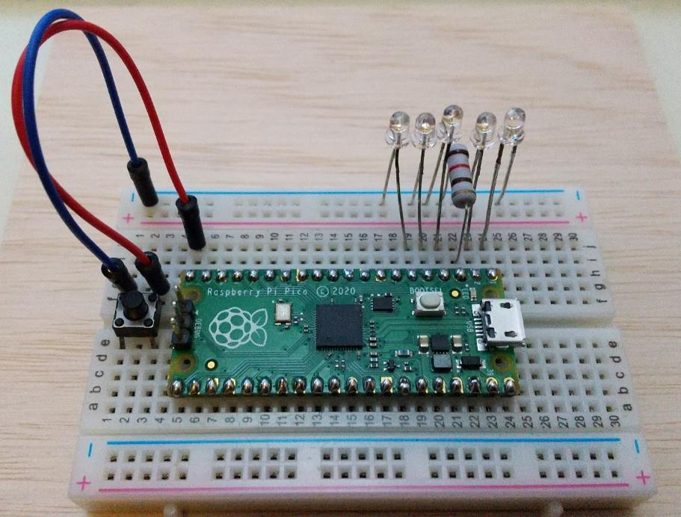
【つくるもの】クリスマスツリーの中身
ボタンを押すと、LED(でんき)が光る
プログラミングでてんめつさせる
最後に、みんなが選んだツリーにLEDの線をのばしてかざりつけをする。

Slide 5
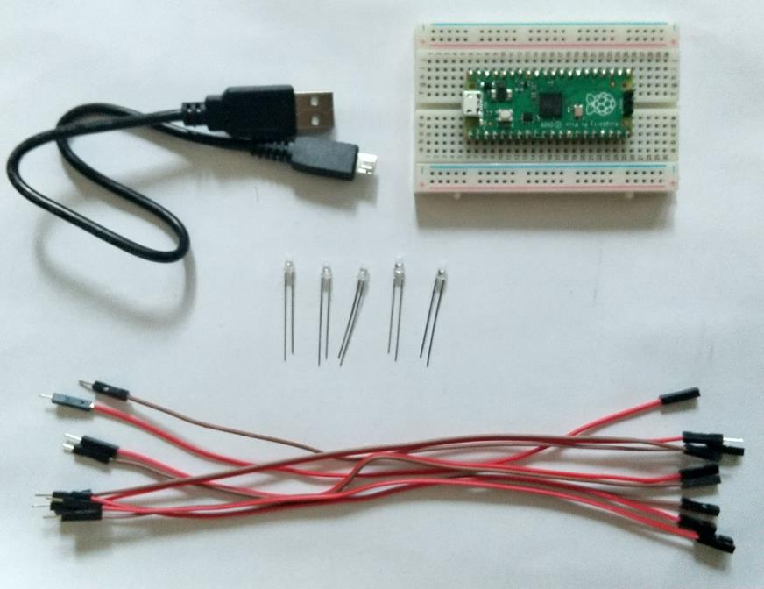
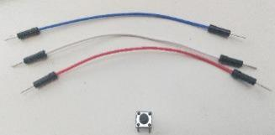

【材料】 あとでくばります
Raspberry Pi Pico(ラズベリーパイピコ）x1
ブレッドボード x1
USBケーブル x1
LED(白色) x5
ジャンパーケーブル10cm x３
タクトスイッチ x1
抵抗100Ω x1
(ジャンパーケーブル30cm x5組)
※袋に入っているか確認してね。ジャンパーケーブル３０cmはあとで配ります。

Slide 6




【大事な点】
アイデアじゃ
設計
デザインが大切
どんなかざりかたをして、どう光らせたいか考えてね
製作
論理的に考える
どうやればどうなるか考えて作ってね
テスト
価値を生み出す
完成したらまわりのみんなにみせて説明しよう
AならばB
かっこいい
すてき

Slide 7
【スケジュール】
12/7(水） １回目 今日は５時から６時半までずっと工作
12/14(水） ２回目 １日目の様子を見て
12/21(水） ３回目 2日目の様子を見て
【クリスマスツリーの作成】
攻略1 (回路)
Raspberry Pi Picoをつなげよう
攻略2 (回路)
LEDをひからせよう
（プログラムなし）
攻略3 (回路、プログラム）
プログラムでLEDをひからせよう
攻略4 (回路、プログラム）
LEDを５つひからせよう
攻略5 (プログラム)
LEDを５つ１０回ピカピカさせよう。
攻略6 (回路、プログラム）
ボタンを押したらひかる
攻略7 (回路、工作)
クリスマスツリーをかざろう
<完成>
攻略8 できた人むけ
アレンジしよう (自由)

Slide 8

はじめるよ

Slide 9
クリスマスツリーの作成 攻略1～攻略8
じゅんばんにやっていくので、いしょにやってね。
(はやくできるこは先にやってもいいけど、ちゃんと説明を読んだりボランティア人に聞いて、分かってからすすめてね。)

Slide 10

攻略1
はじまりはじまり

Slide 11
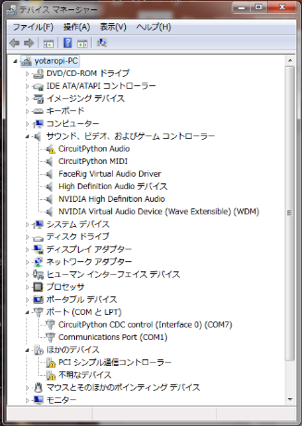
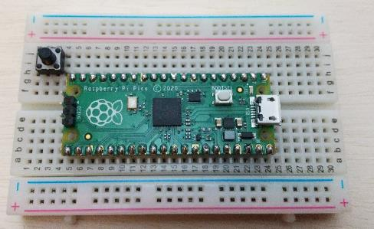
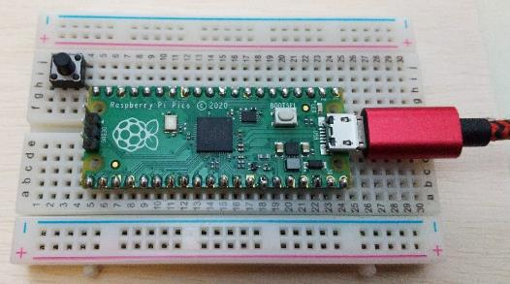
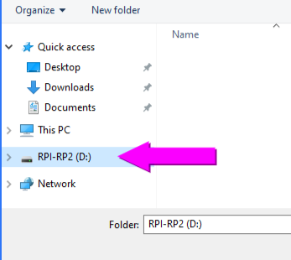
攻略1 Raspberry Pi Picoをつなげよう
作る
回路1-1
詳細確認
①デバイスマネージャのCOMとLPTで確認し、CircuitPython CDC control *Interface 0 ( COM ＊) がでたら接続OK ②エクスプローラに、マスストレージドライブ RPi-RP2(D:)が認識される
Raspberry Pi Pico(ラズベリーパイピコ）を
取り出して、USBケーブルをつなげます。
スイッチ（まだつかいません）
Raspberry Pi
ラズベリーパイ
こわれやすいよ
ゆっくりさしてね
USBケーブル
みんなのは黒色
はんたいがわをノートパソコンにさす

Slide 12


攻略1 Raspberry Pi Picoをつなげよう
せつめい
注意
小さい部品がたくさんあるので、なくさないようにふくろにいれてしめておこう
作業しやすいように、場所をうまくつくってね
まちがえないようにね

Slide 13
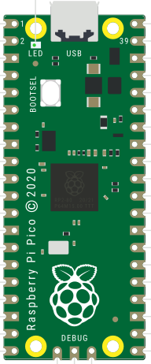
攻略1 Raspberry Pi Picoをつなげよう
せつめい
Raspberry Pi Pico(ラズベリーパイピコ)ってなに？
これ
とってもちいさな
パソコン

Slide 14
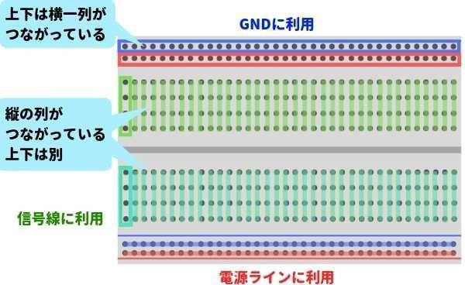
攻略1 Raspberry Pi Picoをつなげよう
せつめい
マイナスのこと
ブレッドボード
ってなに？
電子部品を
さしこむだけで
回路を組み立てる
ことができる
すぐれもの！
プラスのこと
https://thunderblog.org/2019/03/bread_board.html
より引用

Slide 15
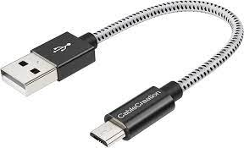
攻略1 Raspberry Pi Picoをつなげよう
せつめい
USBケーブル
ってなに？
知ってるね！
いろんな種類があるよ

Slide 16
攻略1 Raspberry Pi Picoをつなげよう
せつめい
プログラムはまだないよ

Slide 17
攻略1 Raspberry Pi Picoをつなげよう
できた？
USBケーブルがうまくさされば完成。
チェック→ゆっくりつなげられたか？ チェック→ねじれてないかな？

Slide 18
攻略2

Slide 19
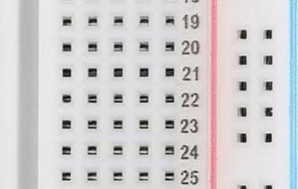
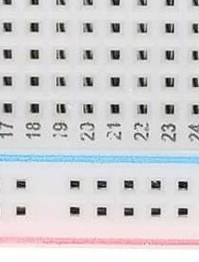
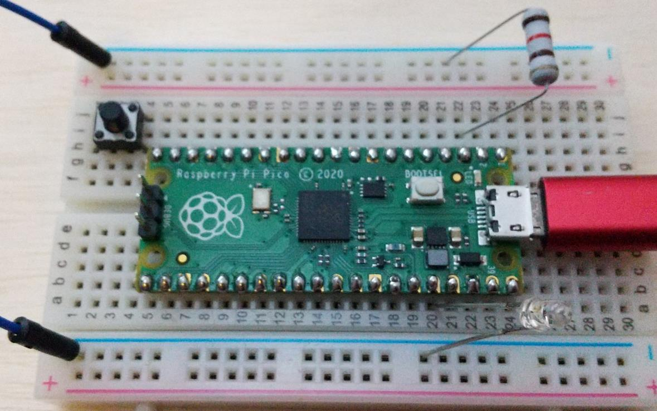
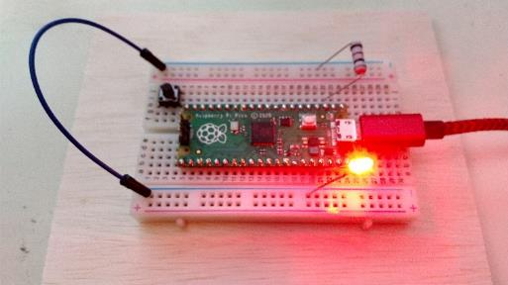
攻略2 LEDをひからせよう
作る
回路2-1
右から５つ目
３つの部品を間違えないようにつなげてね
長い足
1.ケーブル
右から３つめ
2.抵抗
短い足
最後にここをつなげる。光ったのがわかったら、ぬいてLEDをけしてね
３. LED

Slide 20
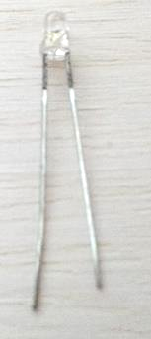
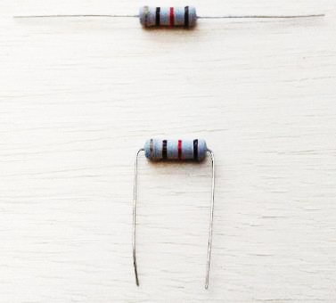
攻略2 LEDをひからせよう
せつめい
まげかた
ブレッドボードにさすのに、ちょうどいいはばになるように、ゆっくりまげる
指でちょっとずつ曲げれば曲がるよ
とんがってるからきをつけてね
コツはここがまっすぐのほうがさしやすい
難しかったらボランティアの人にきいてね

Slide 21
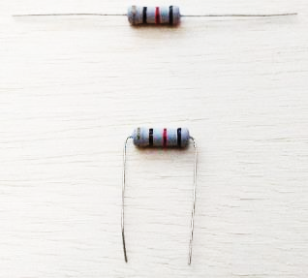
攻略2 LEDをひからせよう
せつめい
LEDはプラスとマイナスがある (長い足と短い足を反対につなげたらひからないよ)
とてもまぶしいので、近くで見ない
LEDをずっとひからせると熱くなるよ
電気を流れにくくする（LEDの明るさをちょうどにするのにつかう）
プラスとマイナスはない
LED
えるいーでぃー
Light Emitting Diode
抵抗
ていこう
本来はLED１本１本に抵抗をつなげますが、今回は作業時間などの関係でまとめて１本にします。
抵抗はLEDにあわせて事前計算が必要、今回ちょっと規格オーバー気味ですが明るいほうがいいので１００Ω・定格１Wを使います(大体１００Ωから４４０Ω）。

Slide 22
攻略2 LEDをひからせよう
せつめい
電気はこうながれてる!
ラズベリーパイピコの
右下５番目のピンがプラス●
右上３番目のピンがマイナス●
ブレッドボードの
20のabcde
22のfghij
＋の線
ーの線
は中でつながってるので電気がながれる。
マイナス
●
プラス●

Slide 23
攻略2 LEDをひからせよう
せつめい
まだプログラムはないよ

Slide 24
攻略2 LEDをひからせよう
できた？
LEDがひかれば完成
チェック
→消した状態からLEDを光らせるところをみる

Slide 25
攻略3
Thonnyインストール
回路作成
プログラムの３ステップ

Slide 26
攻略3 プログラムでLEDを点灯させる
作る
インストール3-1
パソコンにThonnyをインストールする
Thonnyインストールのページを見ながら、先生といっしょにやります。
英語表示だからゆっくりせつめいするよ
→120ページのThonnyインストールへ
<補足＞
IDLEをつかうにはいろいろ設定がいるので、簡単にするため今回はRaspberry Pi対応しているThonnyを使います。
Thonnyは日本語対応が完璧ではないので英語版で使った方が混乱ないと思います。

Slide 27
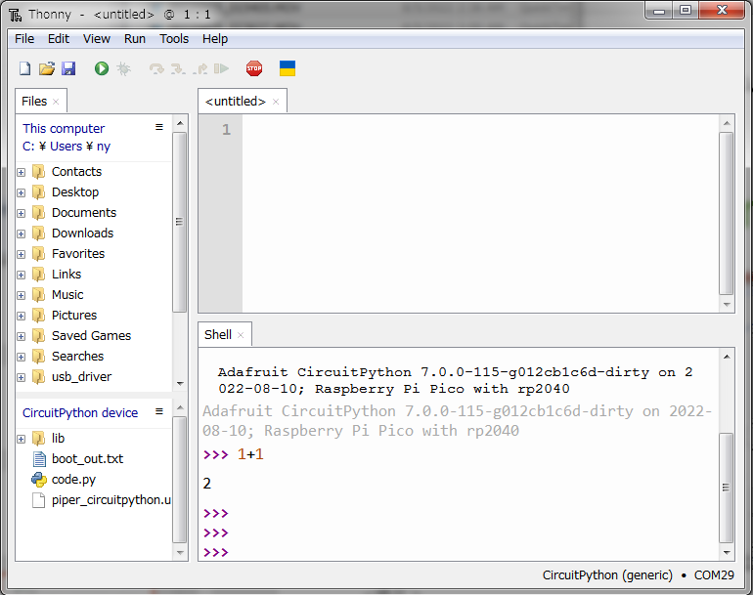
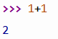
攻略3 プログラムでLEDを点灯させる
できた？
ここに1+1 と入力して、 ２がでてきたら完成
チェック→ Shellに入力して応答が帰ってきているかをみる
※動かない場合は、オプションで「インタープリタが CircuitPython (Generic)になっていること」と、「PortでUSBシリアルデバイスCOM＊を選択できていること」を確認する。

Slide 28
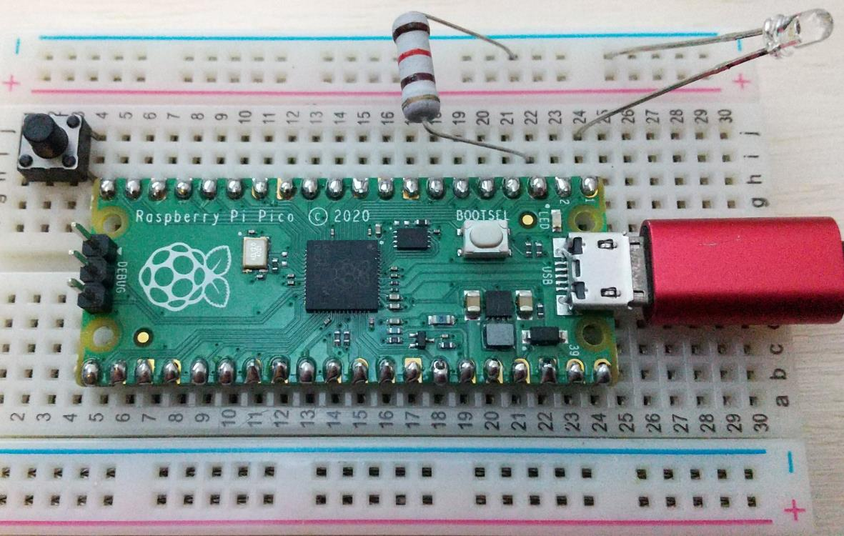
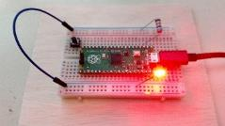
攻略3 プログラムでLEDをひからせる
作る
回路3-1
1 LEDの場所を変える
2 ケーブルは使わないのでかたづける
３抵抗の場所は同じ
図と同じように改造してね
短い足
長い足
右から1つめ

Slide 29
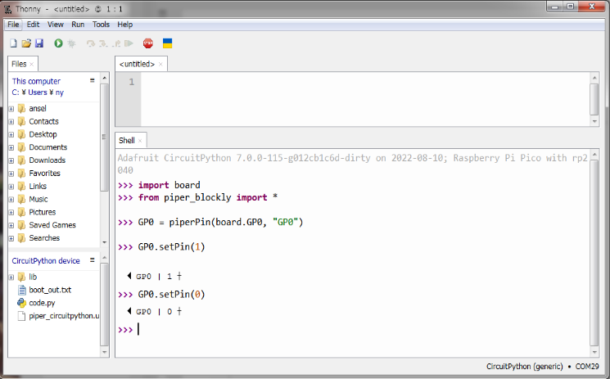

攻略3 プログラムでLEDをひからせる
作る
プログラム3-1
このマークは、半角スペース
Shellのところに5つの命令を
１つずつ入力する
import board
from piper_blockly import *
GP0 = piperPin(board.GP0, "GP0")
GP0.setPin(1)
GP0.setPin(0)
1行入力したらenterを押してね
ヒント：
で↑キーを押すと
前の入力を出せるよ
お助け用コード https://github.com/te1netd/prochalle-led/blob/main/step3-shell.py
REPLリファレンス https://learn.adafruit.com/welcome-to-circuitpython/the-repl

Slide 30
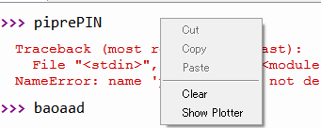
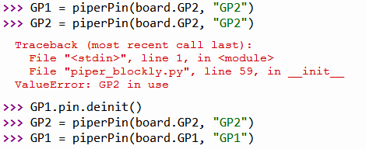
攻略3 プログラムでLEDをひからせる
せつめい
まちがったとき
①赤色でエラーが出るので、入力した文字をみなおしてね
例：大文字小文字、全角半角、0とo、iとlとI、.と,など
②がめんがぐちゃくちゃになった時は右クリックのメニューからClearできれいになる
③GP2 in useやGP3 in useとエラーがでた→ボランティアにきいてね
メニューの をおして環境をすべてリセットしたあと、再入力する。
それでもダメならthonnyを終了後、USBをぬきさしし、thonnyを再起動後、再入力する。
リソースの割り当てを間違った場合に発生します。ただしくは、エラーの出たGP番号を割り当てた変数(オブジェクト）の.pin.deinit()でリソースを解放後、再度正しく入力します。
（例)
間違って変数GP1へ、board.GP2リソースを割り当てた
システムのboard.GP2リソースは変数GP1が確保しているので、変数GP2をつかって初期化できない
変数GP1に割り当てたシステムのboard.GP２リソースを解放し
再度変数２をシステムのboard.GP2で初期化
変数GP1も念のためシステムのboard.GP1リソースで初期化

Slide 31
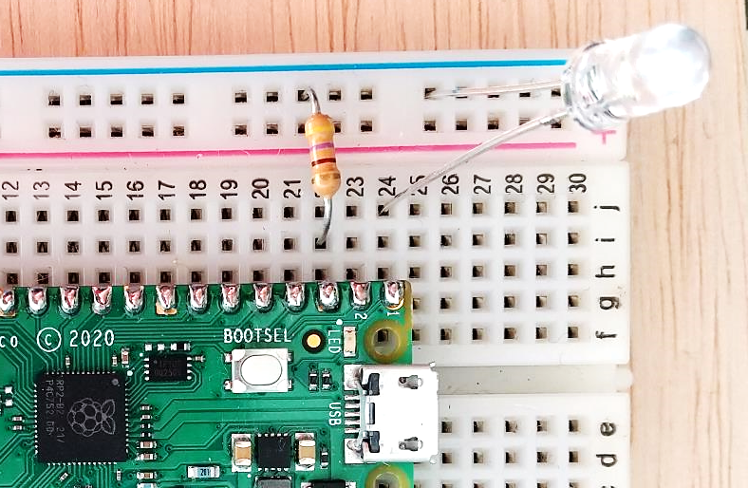



攻略4 LEDを５つひからせよう なぜひかるか？
せつめい
GP0.setPin(0) GP0.setPin(1)
GP0が１のとき
マイナス
●
マイナス
●
●マイナス
● プラス
GP0はここ。setPin(0)をするとここがマイナスになる。
マイナスからマイナスへは電気が流れない。
setPin(1)をすると、GP0がプラスになる
作った回路の中をプラスからマイナスへ電気が流れる

Slide 32
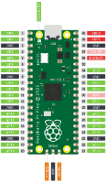


攻略3プログラムでLEDをひからせる
せつめい
プログラムの説明
ライブラリを利用する命令 import board from piper_blockly import *
GP0番の準備 GP0 = piperPin(board.GP0, "GP0")
GP0番につながっているLEDを光らせる命令 GP0.setPin(1)
GP0番につながっているLEDを消す命令 GP0.setPin(0)
ライブラリを使うとかんたんにプログラムが書ける。boardとpiper_blocklyというライブラリを使ってるよ
GP0は、ラズベリーパイの一番右のピンのこと
0からかぞえるよ
Board CircuitPython内蔵 https://docs.circuitpython.org/en/latest/shared-bindings/board/index.html
piper_blockly make.playpiper.com用 https://github.com/buildwithpiper/PiperBlocklyLibrary

Slide 33

攻略3プログラムでLEDをひからせる
できた？
GP0.setPin(1)
を入力するとLEDが光って
GP0.setPin(0)
を入力するとLEDが消える
チェック→つけて、けして、といってLEDをつけたりけしたりできたら合格

Slide 34


攻略4
はんぶんまで
きたよ

Slide 35
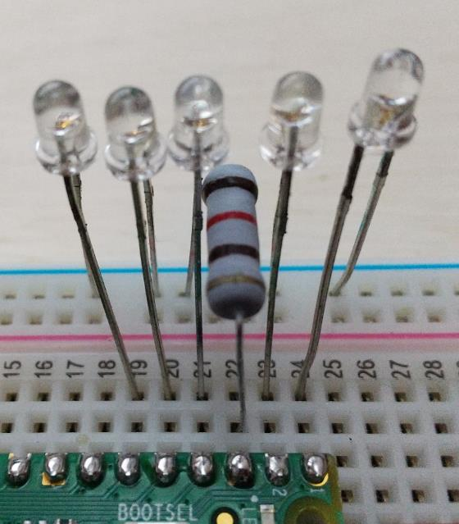
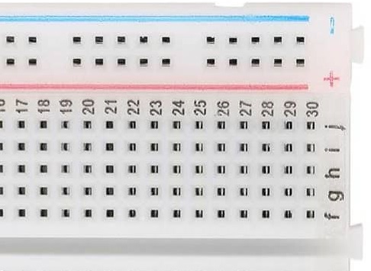
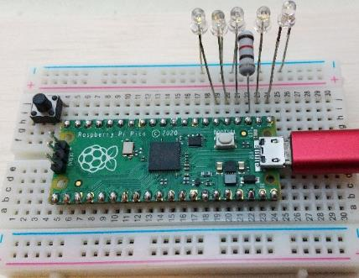
攻略4 LEDを５つひからせよう
作る
回路4-1
LED５つを図のようにつなげる
短い足
長い足
4 3 2 G 1 0

Slide 36
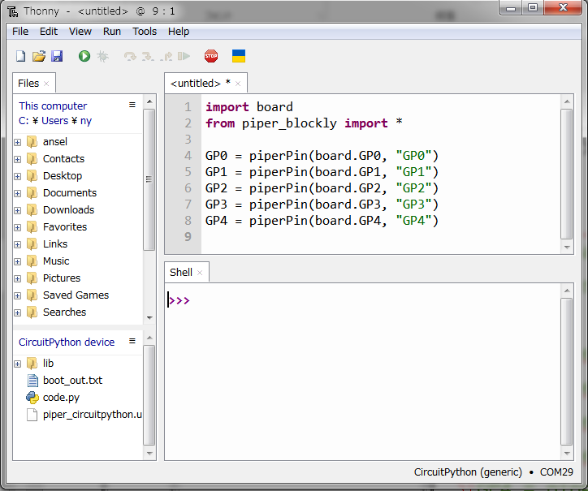
攻略4 LEDを５つひからせよう
作る
プログラム4-1
ここに書いていく。この７行と、次のページの5行をコピペする。
import board
from piper_blockly import *
GP0 = piperPin(board.GP0, "GP0")
GP1 = piperPin(board.GP1, "GP1")
GP2 = piperPin(board.GP2, "GP2")
GP3 = piperPin(board.GP3, "GP3")
GP4 = piperPin(board.GP4, "GP4")
コピペ
お助けコード https://github.com/te1netd/prochalle-led/blob/main/step4-code.py

Slide 37
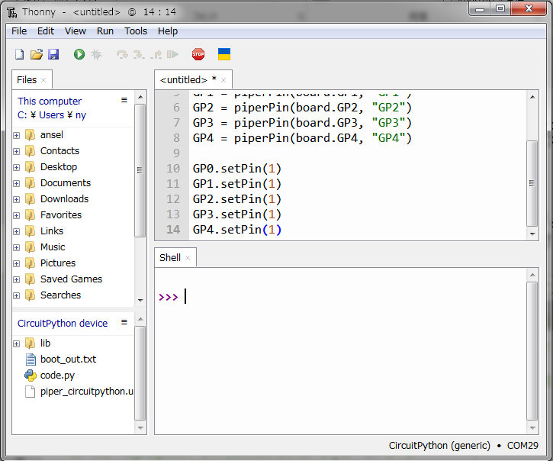
攻略4 LEDを５つひからせよう
作る
プログラム4-2
さっきのにつづけてコピペ。
GP0からGP4のLEDをひからせる命令
もうおぼえたよ！ という人は、
見ないで手で入力してみてね。
こんどは入力しただけでは光らない。次のページで光らせる。
GP0.setPin(1)
GP1.setPin(1)
GP2.setPin(1)
GP3.setPin(1)
GP4.setPin(1)
コピペ
お助けコード https://github.com/te1netd/prochalle-led/blob/main/step4-code.py

Slide 38
攻略4 LEDを５つひからせよう
作る
プログラム4-3
プログラムを実行して、LEDを光らせる。
ここにプログラムをつくった
を押して
つくったプログラムを実行
５つぜんぶひかったかな？

Slide 39
攻略4 LEDを５つひからせよう
作る
プログラム4-4
ちゃんとLEDが５つ光ったのを見たら、LEDを消します。
人間だとつけっぱなしはよくないから消すけど、プログラムでは消せと命令するまでずっとついたまま。
を押すとLEDが消える。

Slide 40
攻略4 LEDを５つひからせよう
できた？
5つのLEDをつけたあと消せたら完成
チェック→5つ光ったかを確認
チェック→プログラムができているか確認

Slide 41
攻略4 LEDを５つひからせよう
せつめい
クイズ５つのLEDの光らせ方をかえられるよ。 どう光るか言えるかな？
GP0.setPin(1)
GP1.setPin(0)
GP2.setPin(0)
GP3.setPin(0)
GP4.setPin(0)
GP0.setPin(0)
GP1.setPin(1)
GP2.setPin(0)
GP3.setPin(0)
GP4.setPin(0)
GP0.setPin(0)
GP1.setPin(0)
GP2.setPin(1)
GP3.setPin(0)
GP4.setPin(0)
GP0.setPin(0)
GP1.setPin(0)
GP2.setPin(0)
GP3.setPin(1)
GP4.setPin(0)
GP0.setPin(0)
GP1.setPin(0)
GP2.setPin(0)
GP3.setPin(0)
GP4.setPin(1)
GP0.setPin(1)
GP1.setPin(0)
GP2.setPin(1)
GP3.setPin(0)
GP4.setPin(1)
GP0.setPin(0)
GP1.setPin(1)
GP2.setPin(0)
GP3.setPin(1)
GP4.setPin(0)
GP0.setPin(1)
GP1.setPin(0)
GP2.setPin(0)
GP3.setPin(0)
GP4.setPin(1)
GP0.setPin(0)
GP1.setPin(1)
GP2.setPin(1)
GP3.setPin(1)
GP4.setPin(0)
GP0.setPin(0)
GP1.setPin(0)
GP2.setPin(0)
GP3.setPin(0)
GP4.setPin(0)

Slide 42
攻略4 LEDを５つひからせよう
せつめい
シャープ
便利な方法 最初に＃をつけると命令はじっこうされない
こうやっておいて LEDを光らせるとき LEDを消すとき
GP0.setPin(1)
GP1.setPin(1)
GP2.setPin(1)
GP3.setPin(1)
GP4.setPin(1)
GP0.setPin(0)
GP1.setPin(0)
GP2.setPin(0)
GP3.setPin(0)
GP4.setPin(0)
GP0.setPin(1)
GP1.setPin(1)
GP2.setPin(1)
GP3.setPin(1)
GP4.setPin(1)
#GP0.setPin(0)
#GP1.setPin(0)
#GP2.setPin(0)
#GP3.setPin(0)
#GP4.setPin(0)
#GP0.setPin(1)
#GP1.setPin(1)
#GP2.setPin(1)
#GP3.setPin(1)
#GP4.setPin(1)
GP0.setPin(0)
GP1.setPin(0)
GP2.setPin(0)
GP3.setPin(0)
GP4.setPin(0)
とすると、すばやくプログラムを改造できる

Slide 43
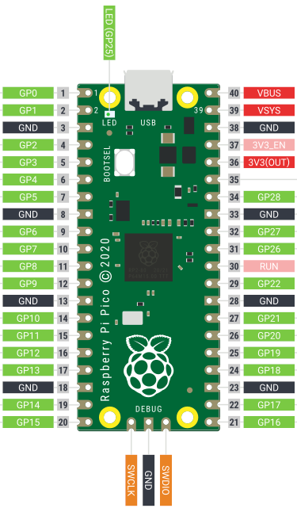
攻略4 LEDを５つひからせよう
せつめい
GPの番号はこうなっているよ。２８番まである！
このクラスでは０番からかぞえて４番までを使うよ
GNDは電池のマイナスの意味
1番をつける命令 GP1.setPin(1)
1番を消す命令 GP1.setPin(0)
ここをかえればその番号につながっている
LEDをひからせたり、けしたりできる。
（例）
GP2.setPin(1) 2番をつける
GP3.setPin(1) 3番をつける
GP4.setPin(1) 4番をつける
０番→
１番→
２番→
３番→
４番→

Slide 44
攻略4 LEDを５つひからせよう
せつめい
命令のなかみのくわしい説明。呼び方をおぼえておいてね
変数(へんすう)
色んなものを入れられる箱のようなもの
関数(かんすう)
あとに( )がついてるのが関数。
いろんな仕事をしてくれる。( )の中身は引数（ひきすう）という
GP0は関数が入っている特別な変数だよ（オブジェクトともいう）
GP0 = piperPin(board.GP0, "GP0")
GP0.setPin(1)
問題：setPin()はどういう仕事をする関数かな？
こたえ: setPin()は引数が1なら光って０なら消すという仕事をする関数
変数 関数 引数
GP0の中に入っている関数を使うときは . でつなげる

Slide 45
攻略4 LEDを５つひからせよう
せつめい
Pythonのしくみのせつめい。プログラムとシェル。
プログラム
最初に、めいれいを全部書いておいて、後でまとめて実行するときに、ここをつかう。
ファイルにも保存できる。
ゲームを作ってみんなに配ったりできる。
シェル (Shell) REPLとも言います
めいれいを１つ１つ実行して、結果をみたいときに、ここを使う。
ファイルには保存できない。
やりたいことをちょっと試したいときに便利
JAVAやC、C++言語は、シェルがないので、
はじめて学ぶならPythonがわかりやすい。

Slide 46
攻略4 LEDを５つひからせよう
せつめい
Pythonのしくみ。開発環境。
プログラムはラズベリーパイの中で実行される。パソコンは字を書いているだけでなにもしてないよ。
プログラムをうごかすのは を押せば実行できる。
を押せば停止できる。
プログラムの途中でも停止する。
実行した後 を押すまでは、SHELLでプログラム内の変数などをつかうことができる。
Pythonの環境をリセットしたいとき
を押すとリセットできる。

Slide 47

攻略5
ぴかぴかさせる

Slide 48
攻略5 LED５つを10回点滅させよう
回路5-1
せつめい
回路は攻略4と同じ

Slide 49
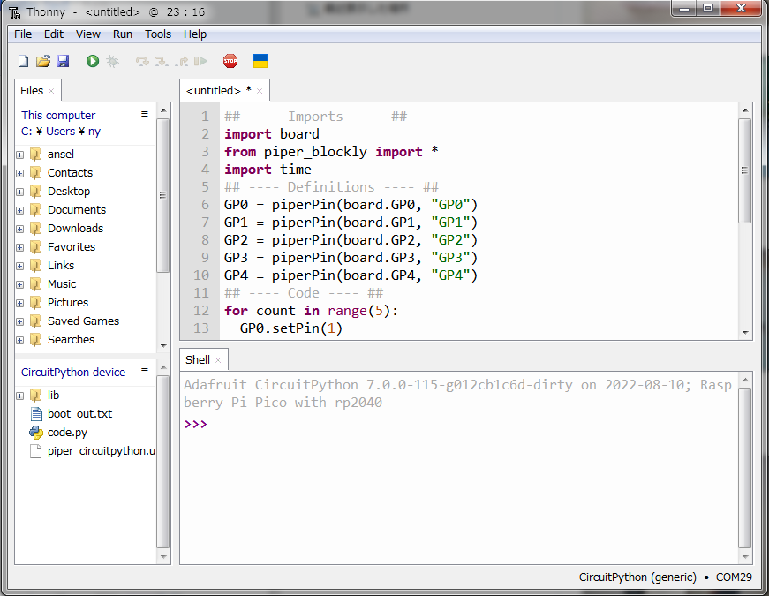
攻略5 LED５つを10回点滅させよう
作る
プログラム5-1
プログラムを改造する このページの【1】と次のページの【2】を入力
【１】
プログラムの3行目に
import timeを1行追加する
今回、timeというライブラリを使います
timeはなにをするライブラリだろう?
import board
from piper_blockly import *
import time
この行の後に
この行を追加
タイム
お助けプログラム https://github.com/te1netd/prochalle-led/blob/main/step5-code.py

Slide 50
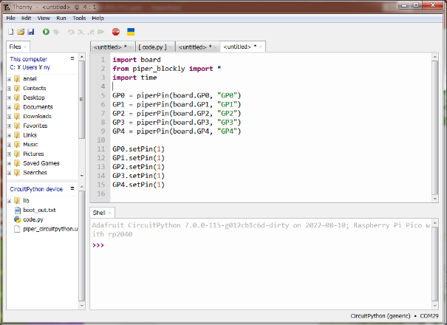
攻略5 LED５つを10回点滅させよう
作る
プログラム5-2
プログラムを改造する 【２】 緑の部分を改造する
( ) かっこはキーボードのうえのほう
： コロンは右のほうにあるよ
for count in range(10):
GP0.setPin(1)
GP1.setPin(1)
GP2.setPin(1)
GP3.setPin(1)
GP4.setPin(1)
time.sleep(0.5)
GP0.setPin(0)
GP1.setPin(0)
GP2.setPin(0)
GP3.setPin(0)
GP4.setPin(0)
time.sleep(0.5)
追加
↑↑↑全部 ２ますずつあける
ここは
攻略4で入力してある
追加
setPin(1)のところからコピーして１を０にかえる
点滅するめいれいをつくっている
追加
お助けプログラム https://github.com/te1netd/prochalle-led/blob/main/step5-code.py
↑半角スペースを２つ
. ピリオドはキーボード右下をさがせ

Slide 51
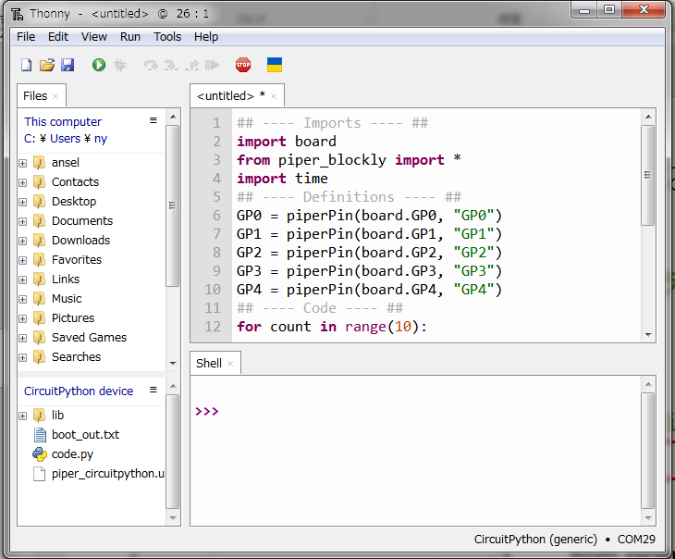
攻略4 LED５つを10回点滅させよう
作る
プログラム5-3
実行する
実行
LEDが１０回点滅したかな？

Slide 52
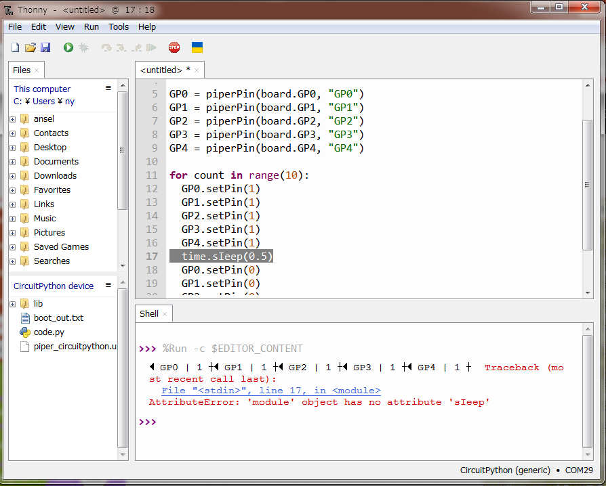
攻略4 LED５つを１０回点滅させよう
せつめい
エラーが出たら？ 大丈夫!
実行した後、SHELLのところに赤い文字がでたら、失敗（エラー）
青色のところ、line(ライン）のあとに何行目が間違っているか出るので見る。
File "<stdin>", line 17, in <module>
１７行目が間違っている。
青色のところをマウスでクリックすると、間違っているところの色を変えて教えてくれる。
どこがまちがっているかわかるかな？

Slide 53
攻略5 LED５つを１０回点滅させよう
せつめい
フォー
10回くり返す命令
for count in range(10):
<くり返したい命令＞
<くり返したい命令＞
<くり返したい命令＞
次の命令 <くり返さない＞
１秒待つ命令
time.sleep(1)
forは繰り返すめいれい。
人間は同じことをくりかえすのはめんどくさいけど、パソコンは何回でもくりかえしてくれる。
くりかえしたいめいれいを次の行からずらして書きます。
半角
２マス
あける
本カリキュラムのサンプルは２桁インデントにしています。 https://peps.python.org/pep-0008/ PEP 8 – Style Guide for Python Code
Use 4 spaces per indentation level. Python disallows mixing tabs and spaces for indentation
Make.playpiper.comの自動コード作成では２桁インデントになっているのであわせました。インデントの推奨は４ですが、いくつでも動作し同一インデントなら１ブロックとして認識されます。
あけない
タイム. スリープ
time.sleep()は待つめいれい。
人間だと「つけたり消したりして」で通じるけど、パソコンは何秒まって光らせるかおしえてあげないといけない。
time.sleep(1)なら１秒 time.sleep(0.5)なら0.5秒
かっこのなかに待つ秒数を書きます。

Slide 54
攻略5 LEDを５つ１０回点滅させよう
できた？
１０回点滅できたら完成
チェック→１０回点滅できたかを見る
for文の意味は分かったかな？
ぴかぴかの回数を好きな回数に変更できるかな？

Slide 55

攻略6
だんだんむずかしくなるよ

Slide 56
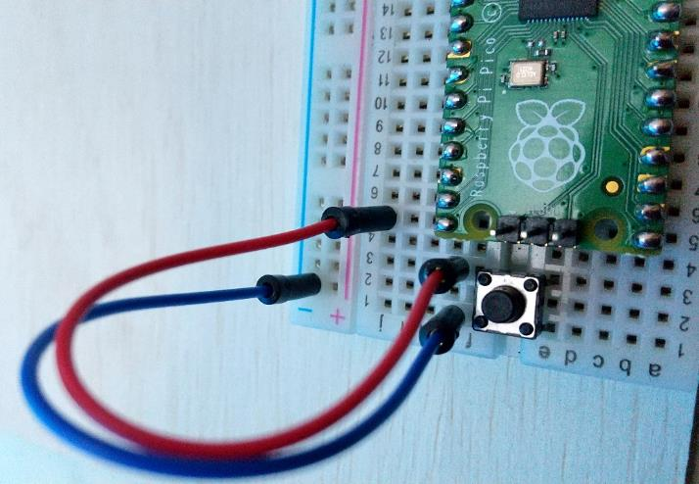
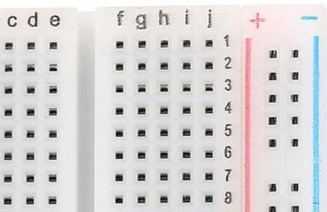
攻略6 ボタンを押したら点滅させる
作る
回路6-1
ボタンをつかう。 ボタンをいどうさせ、ケーブルをつなげる
ケーブルをつなげる穴の場所をまちがえないようにね
一番左のピン
（GP15)
ボタンはたてよこ方向がある。
方向が違うとはまらないのでよくみてね。
はまったらぎゅっとさしこんで
補足
Pull UP接続です。ボタンが押されていないと+通電、押されていれば0Vになります。

Slide 57
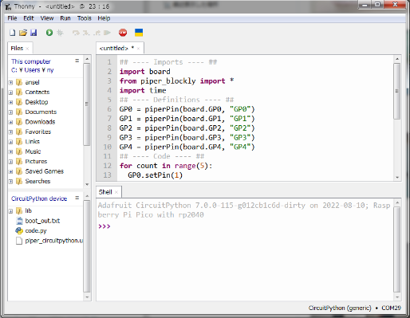
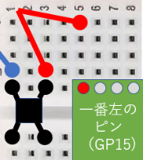
攻略6 ボタンを押したら点滅させる
作る
プログラム6-1
ここのプログラムを改造
その１（このページ）
その２（次のページ）
その３（次の次のページ）
を入力する
その１ ボタン用のGP15番を追加する
GP0 = piperPin(board.GP0, "GP0")
GP1 = piperPin(board.GP1, "GP1")
GP2 = piperPin(board.GP2, "GP2")
GP3 = piperPin(board.GP3, "GP3")
GP4 = piperPin(board.GP4, "GP4")
GP15 = piperPin(board.GP15, "GP15")
追加
ヒント：スイッチはGP15番につなげてるからね
お助けプログラム https://github.com/te1netd/prochalle-led/blob/main/step6-code.py

Slide 58
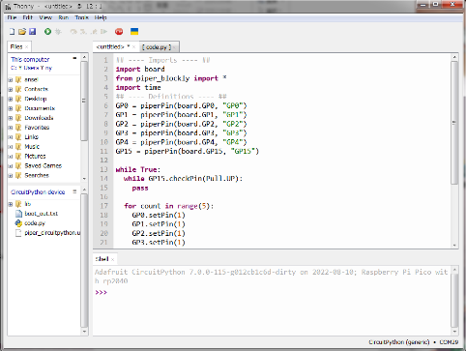
攻略6 ボタンを押したら点滅させる
作る
プログラム6-2
ここのプログラムを改造
その２ くりかえす命令を3行追加する
このあいだに、緑色の３行を追加する
GP15 = piperPin(board.GP15, "GP15")
for count in range(10):
追加
while True:
while GP15.checkPin(Pull.UP):
pass
追加
追加
お助けプログラム https://github.com/te1netd/prochalle-led/blob/main/step6-code.py

Slide 59

攻略6 ボタンを押したら点滅させる
作る
プログラム6-3
その３ forブロックの列を２マスずらす
下のようになればOK
ここのプログラムを改造
while True:
while GP15.checkPin(Pull.UP):
pass
２ます→
４ます→
２ます→
４ます→
４ます→
４ます→
４ます→
４ます→
４ます→
４ます→
４ます→
４ます→
４ます→
４ます→
４ます→
さっき追加した命令は
そのまま
for count in range(10):
GP0.setPin(1)
GP1.setPin(1)
GP2.setPin(1)
GP3.setPin(1)
GP4.setPin(1)
time.sleep(0.5)
GP0.setPin(0)
GP1.setPin(0)
GP2.setPin(0)
GP3.setPin(0)
GP4.setPin(0)
time.sleep(0.5)
攻略５で作った命令
すべての行に
空白を２ついれて
右にずらす
お助けプログラム https://github.com/te1netd/prochalle-led/blob/main/step6-code.py

Slide 60
攻略6 ボタンを押したら点滅させる
作る
プログラム6-4
実行
実行
何も起こらないぞと思ったら、タイトルを見よう。
停止 終わったら停止させる
ヒント：このプログラムは、終わらないプログラムなので、終わらせるには停止ボタンで停止させてあげる。
ボタンを押したらいつでも光り始めるようにプログラムがずっと動いているしくみ

Slide 61
攻略6 ボタンを押したら点滅させる
できた？
ボタンを押して光れば完成
チェック→ボタンを押してもらって、点滅するかを見る。

Slide 62
攻略6 ボタンを押したら点滅させる
せつめい
ホワイル
繰り返す命令 while
while True:
ボタンが押されるまで待つ命令
while GP15.checkPin(Pull.UP):
pass
while Trueはずっとくりかえす命令。LEDが光り終わってもまた「ボタンを押したか調べる」ところに戻ってずっとくりかえします。
GP15.checkPin(Pull.UP)はGP15に電気がきているのか調べるめいれい。
ボタンが押されてないときはGP15.checkPin(Pull.UP)がTrueになるのでpass（なにもしない）がくりかえされる。押されたらGP15.checkPin(Pull.UP)がFalseになり次に進みます。

Slide 63
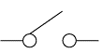
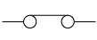
攻略6 ボタンを押したら点滅させる
せつめい
ボタンが押されてないとき ボタンが押されたとき
マイナスに
つながる
GP15はマイナス（False)になる。
ラズベリーパイの中でプラスにつながっているので
GP15はプラス(True)になる
一番左のピン
（GP15)
一番左のピン
（GP15)
※プルアップ方式

Slide 64

攻略7
点滅のしかたをかえる

Slide 65
攻略7 点滅のパターンを変える
回路7-1
せつめい
回路は攻略4と同じ

Slide 66
攻略7 点滅のパターンを変える
作る
プログラム7-1
こことここを変更する。 できたら、次のページ
for count in range(10):
GP0.setPin(1)
GP1.setPin(1)
GP2.setPin(1)
GP3.setPin(1)
GP4.setPin(1)
time.sleep(0.5)
GP0.setPin(0)
GP1.setPin(0)
GP2.setPin(0)
GP3.setPin(0)
GP4.setPin(0)
time.sleep(0.5)
GP0.setPin(1)
GP1.setPin(0)
GP2.setPin(1)
GP3.setPin(0)
GP4.setPin(1)
変更
ひかりかたはどかわるかな？
０と１が
かわっているよ
変更
GP0.setPin(0)
GP1.setPin(1)
GP2.setPin(0)
GP3.setPin(1)
GP4.setPin(0)
お助け用
https://github.com/te1netd/prochalle-led/blob/main/step65-code.py

Slide 67
攻略7 点滅のパターンを変える
作る
プログラム7-2
２つめのtime.sleep(0.5)の後にこの５行を追加する。できたら実行
…
GP4.setPin(1)
time.sleep(0.5)
GP0.setPin(0)
GP1.setPin(1)
GP2.setPin(0)
GP3.setPin(1)
GP4.setPin(0)
time.sleep(0.5)
さっき改造した部分
GP0.setPin(0)
GP1.setPin(0)
GP2.setPin(0)
GP3.setPin(0)
GP4.setPin(0)
10回点滅した後、全部のLEDをけす命令を追加
お助け用
https://github.com/te1netd/prochalle-led/blob/main/step65-code.py

Slide 68
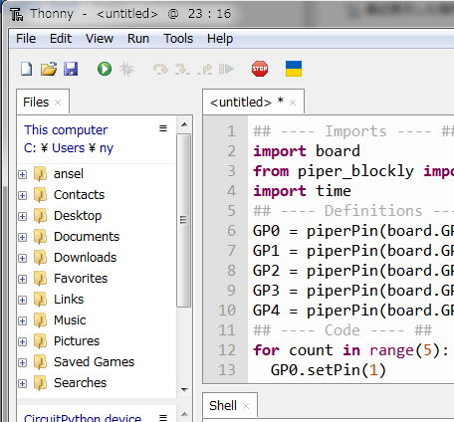
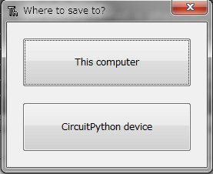
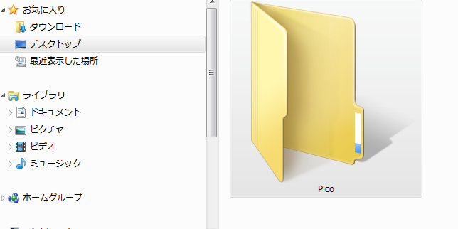
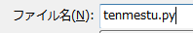
攻略7 点滅のパターンを変える
作る
プログラム7-3
成功したプログラムを保存する
This Computerを選ぶ
(デスクトップにPicoというフォルダを作る)
わかりやすい名前で保存
tenmetu2.py

Slide 69
攻略7 点滅のパターンを変える
できた？
交互に光ったら完成
チェック→ボタンを押してもらって、交互に点滅するかを見る。
チェック→ファイルが保存されているか確認
（これが完成版になります。ここから自由作成)

Slide 70
攻略7 点滅のパターンを変える
せつめい
点滅のパターンは自由に変えるることができる
１つずつ点滅する
交互に点滅する
だんだんはやく点滅する
ランダム（ふきそくに）に点滅する
ボタンを押しているときだけ光る
やりたいことがあったらボランティアの人にそうだんしてね
プログラムを教えてくれるよ。

Slide 71

攻略8
ツリーをかざるよ

Slide 72
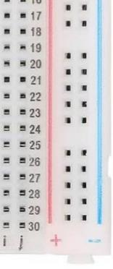
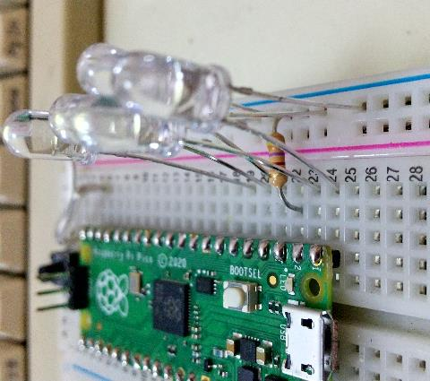
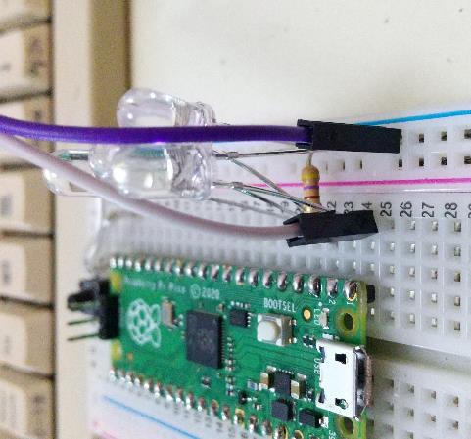

攻略8 クリスマスツリーを飾ろう
作る
回路8-1
①ケーブルを配るので２本ずつに分ける
②ブレッドボードのLEDがささっていたところでLEDを抜いてケーブルのとんがっているほうをさしこむ
③ケーブルの反対側へLEDをさしこむ。Raspberry Piに近いほうの線にLEDの長い足をさす
かたくてささらなければボランティアに言ってね

Slide 73



攻略8 クリスマスツリーを飾ろう
作る
回路8-2
５本全部つなげます
ヒント：ケーブルがばらつくようならモールタイでまとめる
ヒント：LEDが取れやすい場合はセロテープでとめる

Slide 74



攻略8 クリスマスツリーを飾ろう
せつめい
うまくいかないとき
出っ張り
出っ張りがひっかかって
はずれなくなる
これが外れてしまったとき
①ピンの出っ張り部分をあわせて入れなおします。きっちり最後まで差し込む。
②この部分を爪でおしこんで
はずれないようにします。（小さいので難しいけどできます）
※MFどちら側も同じ仕組みです。
これが硬くてLEDや抵抗が入らないとき
けがしないようにきをつけて
まず反対側の端子をさして広げたあと
LEDをつなげる。かたいから注意。
LEDや抵抗の足はやわらかいので
無理に入れても入らないし
折れる場合があり注意

Slide 75
攻略8 クリスマスツリーをかざろう
作る
かざる8-1
選んだツリーに、LEDをかざるよ
ケーブルをうまくのばして、
光らせたい場所にLEDをテープでとめる。
難しかったらボランティアの人に言ってね

Slide 76










攻略8 クリスマスツリーを飾ろう
作る
かざる8-2
かざりの工夫する
直径6cmくらい
方法１
←これをまく
方法２
シートの端の折口を境にこうやって切って、
LEDをはさみ、
細いところを巻く
LEDにぬると
色が変わる
LEDの色を変える →ボランティアに言ってね
オーロラシートでまくときれいに光る
ラメのりできらきら
形付きLEDキャップはamazonや秋月でも売られてない。
大き目の１００円ショップでイルミ用５連LEDが売っているのでそれを切って使う。
LEDの形状を変える →ボランティアに言ってね
星が10こ、雪が５つ、丸が５つある
https://tanoden.fun/christmas_wreath_1/
モールタイでかたちをつくる かざりもつくれる

Slide 77
攻略8 クリスマスツリーを飾ろう
作る
かざる8-3
かざりをきれいにする (その他)
折り紙で飾りを作る
キラキラの折り紙に光がはんしゃするときれいだよ
おりがみを切ってつくってもいいよ。
ラズベリーパイの本体を、折り紙でかくす
折り紙をかぶぜる
ちょうどいい大きさのはこを折り紙でつくる (ケーブルを出すところは、あなをあけたりしよう)
折り紙の作り方は検索してね！

Slide 78

攻略8 クリスマスツリーを飾ろう
作る
プログラム8-1
完成したプログラムをRaspberry Piに保存
これで、パソコンじゃなくてUSB電源につなげるだけで、自動的にツリーがひかるよ
CircuitPythonを選ぶ
Code.pyの名前で保存

Slide 79
攻略8 クリスマスツリーを飾ろう
できた？
ボランティアの人に見てもらったら完成
チェック→ツリーが完成したのを見る

Slide 80
完成

Slide 81
攻略9 できた人用アレンジ フルカラーLEDをつかってみよう

Slide 82

攻略9 フルカラーLEDをつかってみよう
作る
回路9-1
キャップ
部品を配るのでつくってね
フルカラーLED 1個
R,G,B用ケーブル ３本
470Ω抵抗 ３個
プラス用ケーブル １本
LEDキャップ １個 LEDにかぶせる
こんどはLEDが４本足。４つのケーブルで
つなげる。
あっちの３本と、こっちの１本でケーブルの種類が違うよ

Slide 83

攻略9 フルカラーLEDをつかってみよう
作る
回路9-2
キャップ
かぶせる
つなぎ方の説明 LEDの足の長さを見て、
1番長い足とプラス(下の５番目)
2番目に長い端っこの足とGP6(９番目のピン）
2番目に長い真ん中の足とGP7(10番目)
一番短い足とGP8(11番目)
につなぐ
ここに抵抗を入れる
● ● ● ● ● ● ● ● ● ● ●.
.
↓5つ目
● ● ● ● ● .
←９番目
← １０番目
← １１番目
利用するフルカラーLEDはシンク動作です。
共通端子がプラスとなっており、RGB各端子はドレイン（マイナス=0にしたときに光る）接続になる。
1/0での点灯動作が反対になるので注意。

Slide 84

攻略9 フルカラーLEDをつかってみよう
作る
プログラム9-1
攻略8で作ったプログラムにフルカラーLEDプログラムを追加
①攻略７で作ったプログラム 「code.py」をダブルクリックして開く
②プログラムがここに出てくる
③GP6,GP7GP8の３行を追加する。
GP0 = piperPin(board.GP0, "GP0")
GP1 = piperPin(board.GP1, "GP1")
GP2 = piperPin(board.GP2, "GP2")
GP3 = piperPin(board.GP3, "GP3")
GP4 = piperPin(board.GP4, "GP4")
この
あとに
code.pyを開くときエラーに
なったらプログラムが停止
してないかもしれない。
を押してみる。
追加
GP6 = piperPin(board.GP6, "GP6")
GP7 = piperPin(board.GP7, "GP7")
GP8 = piperPin(board.GP8, "GP8")
追加
追加
お助け用
https://github.com/te1netd/prochalle-led/blob/main/step81-code.py

Slide 85
攻略9 フルカラーLEDをつかってみよう
作る
プログラム9-2
その２
③下の緑でかこった部分を攻略8で作ったプログラムに追加する
ここと
ここの
間に
これを
追加
できたら
実行
while True:
while GP15.checkPin(Pull.UP):
pass
for count in range(10):
GP0.setPin(1)
GP1.setPin(0)
…
if count % 3 == 1:
R = 0
G = 1
B = 1
else:
if count % 3 == 2:
R = 1
G = 0
B = 1
else:
R = 1
G = 1
B = 0
GP6.setPin(R)
GP7.setPin(G)
GP8.setPin(B)
コピペしていいよ。
空白がちゃんとはいっているか
ちゅういしてね。
お助け用
https://github.com/te1netd/prochalle-led/blob/main/step81-code.py

Slide 86
攻略9 フルカラーLEDをつかってみよう
作る
プログラム9-3
その３ 最後のところに３行を追加. できたら実行
GP0.setPin(0)
GP1.setPin(0)
GP2.setPin(0)
GP3.setPin(0)
GP4.setPin(0)
この
あとに
追加
GP6.setPin(1)
GP7.setPin(1)
GP8.setPin(1)
追加
追加
10回点滅した後、フルカラーLEDをけす
お助け用
https://github.com/te1netd/prochalle-led/blob/main/step81-code.py

Slide 87
攻略9 フルカラーLEDをつかってみよう
できた？
白色LED５つと、フルカラーLED１つが光れば完成
チェック→光っているか見てあげる

Slide 88
攻略9 フルカラーLEDをつかってみよう
せつめい
フルカラーLEDプログラムの説明
プログラムの説明
for count in range(10):
if count % 3 == 1:
R = 0
G = 1
B = 1
else:
if count % 3 == 2:
R = 1
G = 0
B = 1
else:
R = 1
G = 1
B = 0
GP6.setPin(R)
GP7.setPin(G)
GP8.setPin(B)
time.sleep(1)
countを０から10までくりかえすうち
countを３でわって１あまるとき
この色になって
countを３でわって2あまるとき
この色になって
countが３でわりきれるとき
この色になる
R,G,B は変数
前で書いている１や０の数字がはいっている
1
1
0
R
G
B

Slide 89
攻略9 フルカラーLEDをつかってみよう
せつめい
イフ
if文 ifは英語で「もしも」の意味。
if count == 1:
R = 0
G = 1
B = 1
else:
R = 1
G = 0
B = 1
もしものあとの条件が成り立っているときに命令を実行する。
elseは「そうでなければ」の意味
ifが成り立っていないときはこっちを実行
if elseがつかえるようになると、難しいプログラムがかけるようになるよ
エルス

Slide 90

攻略9 フルカラーLEDをつかってみよう
せつめい
フルカラーLEDを自分でためす。GP6,GP7,GP8をかえて色がどうなるかな
を押して新しい画面を出し、以下をコピペし実行する
SHELLに次の命令を入力する。※全部つける命令(白色にひからせる）
消す ※このフルカラーLEDは0でついて１で消える。
import board
from piper_blockly import *
GP6 = piperPin(board.GP6, "GP6")
GP7 = piperPin(board.GP7, "GP7")
GP8 = piperPin(board.GP8, "GP8")
コピペ
GP6.setPin(0); GP7.setPin(0); GP8.setPin(0)
; セミコロンをつけると１行にめいれいを続けてかける
GP6.setPin(1); GP7.setPin(1); GP8.setPin(1)

Slide 91


攻略8 フルカラーLEDをつかってみよう
せつめい
GP6,GP7,GP8の組み合わせで色が変わる
色 | GP6 赤 | GP7 緑 | GP8 青
白 | GP6.setPin(0); GP7.setPin(0); GP8.setPin(0)
黄色 | GP6.setPin(0); GP7.setPin(0); GP8.setPin(1)
紫 | GP6.setPin(0); GP7.setPin(1); GP8.setPin(0)
水色 | GP6.setPin(1); GP7.setPin(0); GP8.setPin(0)
赤 | GP6.setPin(0); GP7.setPin(1); GP8.setPin(1)
緑 | GP6.setPin(1); GP7.setPin(0); GP8.setPin(1)
青 | GP6.setPin(1); GP7.setPin(1); GP8.setPin(0)
消す | GP6.setPin(1); GP7.setPin(1); GP8.setPin(1)
遠くで見ると白でも、近くでよく見ると赤、緑、青がまざって白になっているのがわかる。

Slide 92


攻略9 フルカラーLEDをつかってみよう
せつめい
もっといろんな色を出す方法。
ここをコピペし実行した後
これをSHELLに入力すれば色がだせる。
R.duty_cycle 赤色の強さ
G.duty_cycle 緑色の強さ
B.duty_cycle 青色の強さ
を０から６５５３５の間の値にするといろんないろが出せる。
0が明るい。普通と反対になるので注意
## ---- Imports ---- ##
import board
import pwmio
R = pwmio.PWMOut(board.GP6, frequency=100)
G = pwmio.PWMOut(board.GP7, frequency=100)
B = pwmio.PWMOut(board.GP8, frequency=100)
# うすい紫
R.duty_cycle = 0; G.duty_cycle = 30000; B.duty_cycle = 0
# 暗い赤
R.duty_cycle = 60000; G.duty_cycle = 65535; B.duty_cycle = 65535
#消す
R.duty_cycle = 65535; G.duty_cycle = 65535; B.duty_cycle = 65535
# パステルピンク
R.duty_cycle = 00000; G.duty_cycle = 30000; B.duty_cycle = 30000
色の見つけ方
ペイントの色の編集を開き、
色を選らんときに出てくるRGBの値から
色の強さを考えてね。
パソコンでは、赤と緑と青をどれくらいまぜるかで、どんな色でも出せる
ハードウェアPWMという機能を使って、光の強さをコントロールしているます。

Slide 93
アレンジ完成

Slide 94
円卓発表会

Slide 95
机を円にして作品を展示し １人ずつ光らせる
一人１分 ｘ１２ ＝ １２分
パソコンごと設置
ボランティアも参加
(作品とUSB電源を持参）

Slide 96
講義補足資料

Slide 97
攻略8 できた人用アレンジ4 LEDテープを使ってみよう

Slide 98
【回路作成】
TBD

Slide 99
プログラム
TBD

Slide 100
Raspberry Pi Picoの半田付け

Slide 101


長辺は下向き（上から）、短辺は上向き（裏から）につけます。
足がまっすぐになるように注意。
ブレッドボードにさした状態で半田付けするとＯＫ．ボードを溶かさないように
細かいので、精密用はんだ‘（0.6mm）、精密用半田ごてのほうがやりやすいです。

Slide 102
Raspberry Pi Picoの装着

Slide 103

ブレッドボードに乗せます
ブレッドボードの真ん中をまたいでささします。
ブレッドボードが小さいので、使う端子側を広めにするといい。

Slide 104

USBケーブルはゆっくりさします
ＵＳＢ端子は一番壊れやすい部品
予算が許せば、マグネット式の通信ケーブルを使えば、端子を壊しにくいので安心です。 1000円くらい。
https://www.amazon.co.jp/gp/product/B096XXLPCB/

Slide 105
Raspberry Pi Picoのドライバ
Windows10/MACは自動でインストールされます。何もしなくてOK.
＊USBストレージデバイスおよびシリアルデバイス
＊そのほかのデバイス機能は今回使いません
（Windows7は手動です、ぐぐってください。）

Slide 106
Raspberry Pi PicoのFW更新
最初に必ず１回必要。 (今回実施済みです。)
以降必要ないが、つながらなくなった場合にも実施。

Slide 107

PiperMakeにアクセス
https://make.playPiper.com/
SETUP MY PiCOを押す

Slide 108







画面にしたがってFWをいれる
BOOTSELを押しならが
RPをパソコンのUSBに接続
指示通りRPのドライブを選ぶ
保存の許可をきかれたら許可
少しまでば完了

Slide 109
Thonny インストール
作る
Raspberry Pi Pico用にpython(code.py)を書くときに一番便利なIDE

Slide 110


THONNYダウンロード
https://thonny.org/
↑をCTRLキーを押しながらクリックするとアクセスできる
①
②
③
↑をクリックするとインストールが始まる

Slide 111


Thonny インストール
①
NEXTを押すだけの紙芝居

Slide 112

Thonny 起動
スタートメニューから Thonnyを検索してクリック
Thonnyが起動します。
もし言語をえらぶ画面が出てきたら英語をえらぶ
※英語部分の設定は小学生では１人１人手とり足取り指示が必要です。日本語にできると良いですが現在(2022/12/5)thonnyの日本語対応は完全ではなく逆に混乱するため、英語を利用します。

Slide 113


Thonny 設定１ tools->options->Interpreter
① ② ③
④
CircuitPython（Generic）

Slide 114

Thonny設定２ tools->options->Interpreter
① ② ③
④
USBシリアルデバイス

Slide 115

Thonny設定３ View-＞Filesにチェック
① ②
③

Slide 116
できた？
CircuitPython（Generic）
USBシリアルデバイス
Filesにチェック
ができているか確認してください。

Slide 117
Thonny プログラムを作る
一般的な説明

Slide 118

作成
Code.pyをダブルクリック
<=code.pyの作成画面
が開く
ここに書いていく
末尾のサンプルプログラム参照
最初 Print("Hello World")
が入っているが、いらないので消す。

Slide 119

実行
再生マークをクリックする
プログラムが実行される
Shellに実行情報が
表示される

Slide 120

保存
ファイル→保存 または、フロッピーマークを押す
←This computerへ保存
コードがパソコンに保存されます。
（パソコンにおいているプログラムを毎回RPに送って実行する形です。今回はこちらを使います。）
←CirtuitPython deviceへ保存
RPにcode.pyで保存すると
電源が入るたびに自動起動します。
（パソコンとつながなくとも、USB電源があれば自動実行します。今回の場合スタンドアロンで光るツリーを作れます。完成したら最後にこれでプログラムをRPに保存します。）

Slide 121
Raspberry Pi Picoのピン配置

Slide 122
ＵＳＢ→
上から見て、ＵＳＢが目印（頭）
左の前足が１番で反時計回りに数える。右の前足が最後の番号(IC/LSIで共通)

Slide 123
←ＵＳＢ
反対向き

Slide 124
Thonnyプログラムマニュアル
日本語マニュアルはないので、make.playPiper.comのVPから参照する
か、ぐぐってブログやフォーラムを参照する

Slide 125

ラズパイ制御用コードの調べ方
ビジュアルで作成し
PYTHONのタブを押せば
命令コードが出てきます
これをそのまま
Thonnyに貼り付ければ
実行可能

Slide 126
Thonnyプログラム サンプル
https://github.com/te1netd/prochalle-led

Slide 127
LED0を５回点滅させる
## ---- Imports ---- ##
import board
from Piper_blockly import *
import time
## ---- Definitions ---- ##
GP0 = PiperPin(board.GP0, "GP0")
try:
set_digital_view(True)
except:
pass
## ---- Code ---- ##
for count in range(5):
GP0.setPin(1)
time.sleep(0.5)
GP0.setPin(0)
time.sleep(0.5)

Slide 128
LED0-4を順番に点滅させる(3回繰返し）
## ---- Imports ---- ##
import board
from Piper_blockly import *
import time
## ---- Definitions ---- ##
GP0 = PiperPin(board.GP0, "GP0")
try:
set_digital_view(True)
except:
pass
GP1 = PiperPin(board.GP1, "GP1")
GP2 = PiperPin(board.GP2, "GP2")
GP3 = PiperPin(board.GP3, "GP3")
GP4 = PiperPin(board.GP4, "GP4")
## ---- Code ---- ##
for count in range(3):
GP0.setPin(1)
time.sleep(0.5)
GP0.setPin(0)
GP1.setPin(1)
time.sleep(0.5)
GP1.setPin(0)
GP2.setPin(1)
time.sleep(0.5)
GP2.setPin(0)
GP3.setPin(1)
time.sleep(0.5)
GP3.setPin(0)
GP4.setPin(1)
time.sleep(0.5)
GP4.setPin(0)

Slide 129
GP15のスイッチでLED0を点灯
## ---- Imports ---- ##
import time
import board
from digitalio import Pull
from piper_blockly import *
## ---- Definitions ---- ##
GP15 = piperPin(board.GP15, "GP15")
GP0 = piperPin(board.GP0, "GP0")
## ---- Code ---- ##
while True:
if not GP15.checkPin(Pull.UP):
GP0.setPin(1)
else:
GP0.setPin(0)
time.sleep(0.1)

Slide 130
表示用フォント

Slide 131
テキスト表示用 Myricaフォント改
0とOとoとQ
mとn iとlと1とI
演算記号 * / + - % ^
セミコロンとコロン ; :
半角SP x = sin(t) * r (自作)
半角全角 -ー _＿ ()（）=＝
半角スペースを表示するフリーフォントは見つからず。
ワードやPPTでは行頭などの半角フォントは強制透明になってしまう。

Slide 132
テキスト表示用 CONSOLASフォント
0とOとoとQ
mとn iとlと1とI
演算記号 * / + - % ^
セミコロンとコロン ; :
半角SP x = sin(t) * r
半角全角 -ー _＿ ()（）=＝
googleやappleも互換フォントがあるので、consolasを使うと無難なように思われる。

